Slide 1
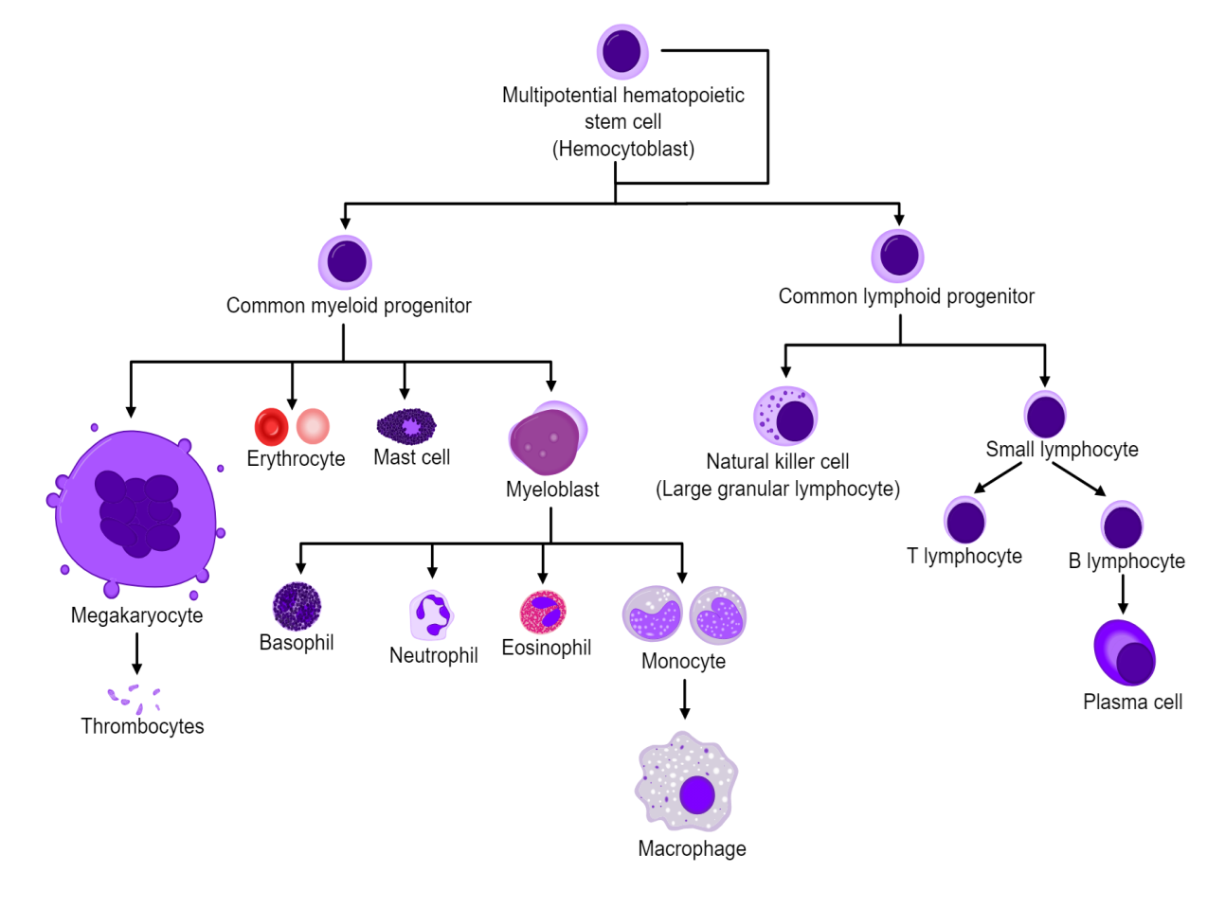
Αιμοποιητικό σύστημα Μια σύντομη εισαγωγή
Ανδρέας Χ. Λάζαρης, Ιατρός - Ιστοπαθολόγος
Χαράλαμπος Χ. Μυλωνάς, Ιατρός - Eιδικός Παθολόγος

Slide 2
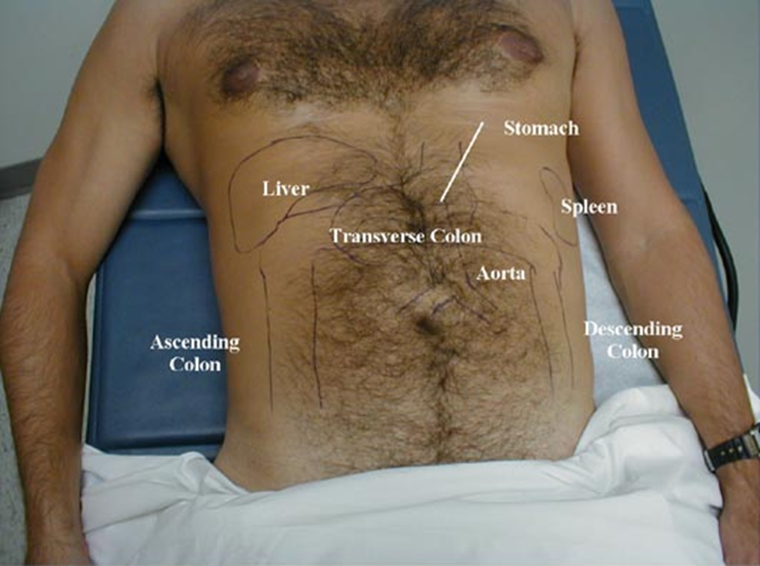
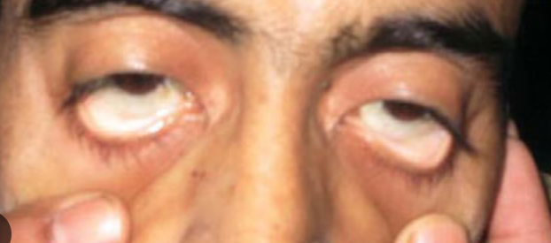
Αρχική εκτίμηση από τον κλινικό ιατρό
Ιστορικό: Πληροφορίες που μπορεί να αποκομίσει ο ιατρός από τον ασθενή και τους οικείους του σχετικά με το πρόβλημα του ασθενούς.
Κλινική εξέταση: Επισκόπηση, ψηλάφηση, επίκρουση, ακρόαση όλων των συστημάτων του ασθενούς

Slide 3
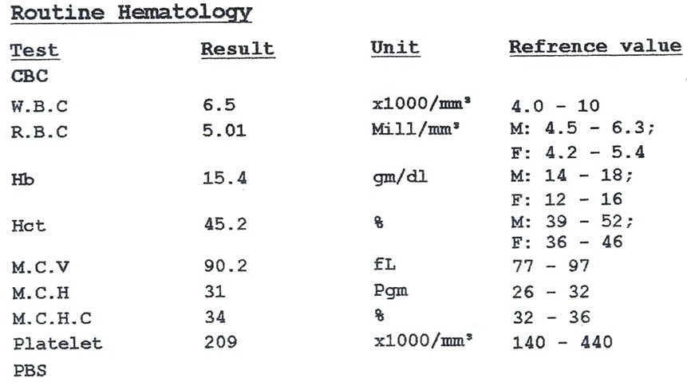
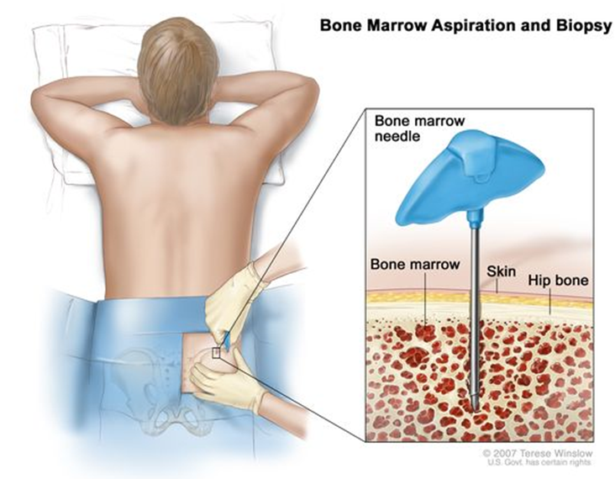
Εκτίμηση από τον εργαστηριακό ιατρό
Βιολογικά υγρά: αιματολογικός, βιοχημικός, κυτταρολογικός, ανοσολογικός και μικροβιολογικός έλεγχος, κυτταρολογική εξέταση πτυέλων κ.α.
Απεικονίσεις οργάνων: ακτινογραφίες, υπέρηχοι, αξονικές/μαγνητικές τομογραφίες, εξετάσεις πυρηνικής ιατρικής, αγγειογραφίες κ.α.
Αδρά χωρίζονται σε απλές εξετάσεις π.χ. γενική αίματος/ακτινογραφία
και σε εξειδικευμένες π.χ. αξονική τομογραφία

Slide 4
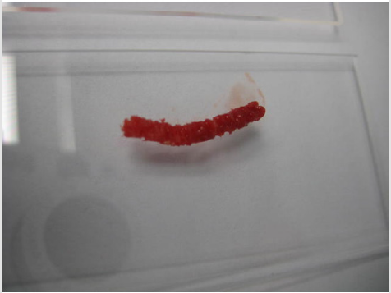
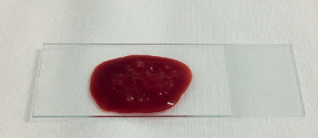
Εκτίμηση από τον αιμοπαθολογοανατόμο
Συνήθως, δείγματα από βιοψία οστικού μυελού ή λεμφαδένων∙ το επίχρισμα του μυελού συνήθως το βλέπει ο αιματολόγος. Η Αιματολογία/Αιμοπαθολογοανατομία περιλαμβάνει τη διάγνωση νόσων αίματος, μυελού των οστών και λεμφικών νόσων όπως λεμφώματα, λευχαιμίες, μυελοδυσπλασίες, μυελοϋπερπλαστικές διαταραχές, αναιμία και παθήσεις που σχετίζονται με ανοσοανεπάρκεια.
Ιστολογική εξέταση εξαιρεθέντα λεμφαδένα έναντι της αναρρόφησης από αυτόν υλικού δια λεπτής βελόνης, απαραίτητη στη διάγνωση λεμφωμάτων, γιατί δεν απεικονίζεται αλλιώς η αρχιτεκτονική διάταξη – πρότυπο ανάπτυξης των λεμφωματωδών κυττάρων.
Συνεργασία κλινικού ιατρού με τον παθολογοανατόμο απαραίτητη για τη σωστή διάγνωση.

Slide 5
Αιμοποιητικό σύστημα Βραχεία παρουσίαση 1^{ου} περιστατικού
Ανδρέας Χ. Λάζαρης, Ιατρός - Ιστοπαθολόγος
Χαράλαμπος Χ. Μυλωνάς, Ιατρός – Eιδικός Παθολόγος

Slide 6
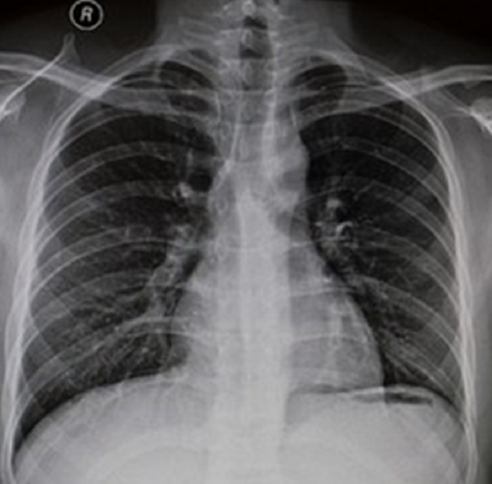
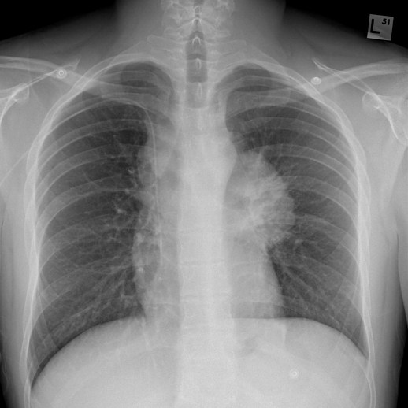
1o Περιστατικό
Ιστορικό:
Άνδρας 35 ετών, προσέρχεται αιτιώμενος προοδευτικά επιδεινούμενη δύσπνοια στην προσπάθεια, ενώ παράλληλα αναφέρει πυρετό και νυκτερινές εφιδρώσεις από 2μήνου. Δεν αναφέρει άλλα προβλήματα υγείας.
Κλινική εξέταση:
38⁰C, πίεση 120/70 χιλ.Hg, 100 σφ./λεπτό. 98% κορεσμός σε οξυγόνο. Aπό την ακρόαση του πνεύμονα, εισπνευστικός συριγμός.
Εργαστηριακός έλεγχος:
8.000 λευκά/κυβ. χιλ.(φ.τ.: 4.000-10.000)
800 ηωσινόφιλα (φ.τ.: <500)
Hct 40% (φ.τ.: 36-45)
Hb 13 mg/dL (φ.τ.: 12-15)
300.000 PLTs (φ.τ.: 250.000-400.000)
CRP = 40 mg/dL (φ.τ.: <5)

Slide 7
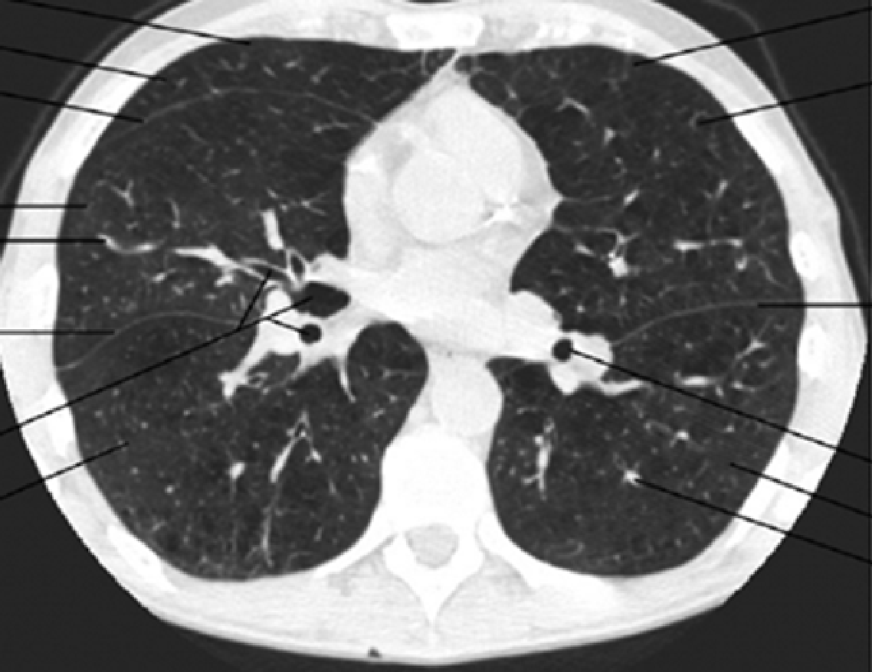
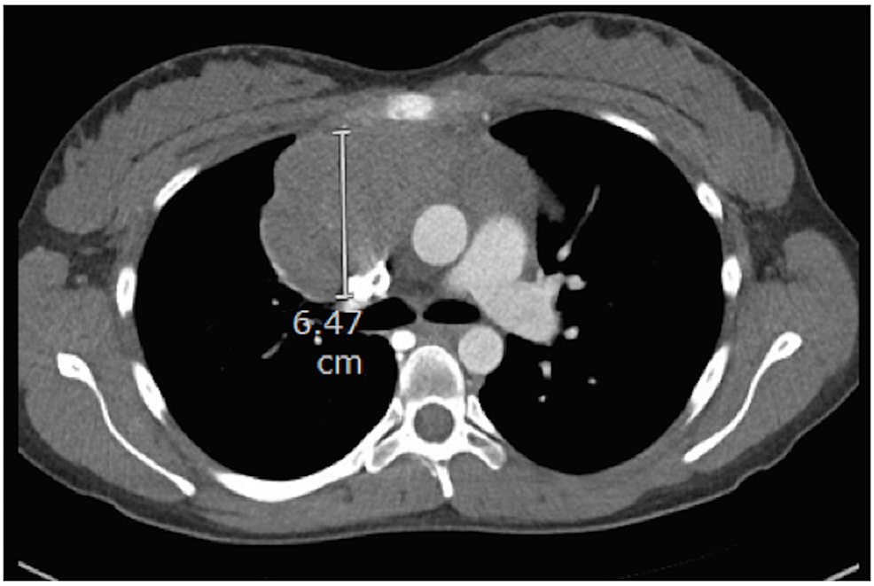
Aξονική τομογραφία
Φυσιολογική Ασθενούς

Slide 8
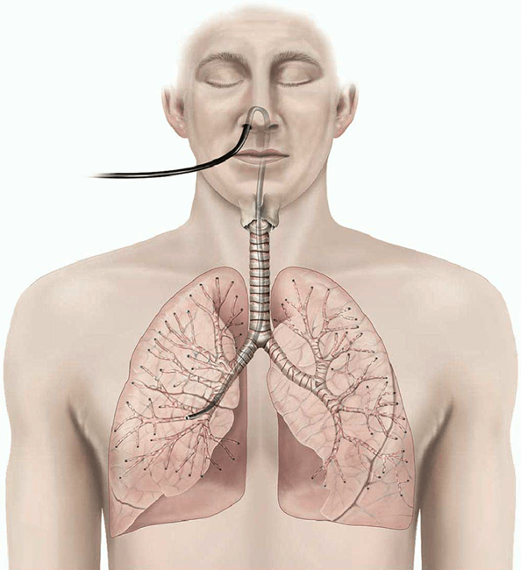
Βρογχοσκόπηση και λήψη διαβρογχικής βιοψίας

Slide 9
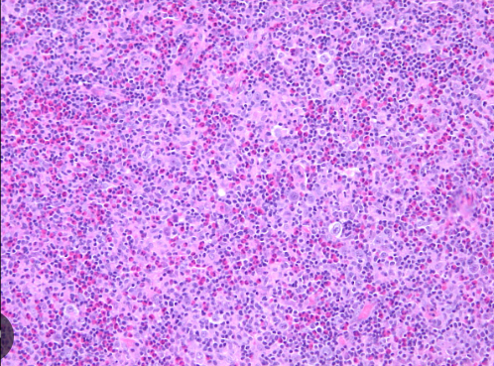
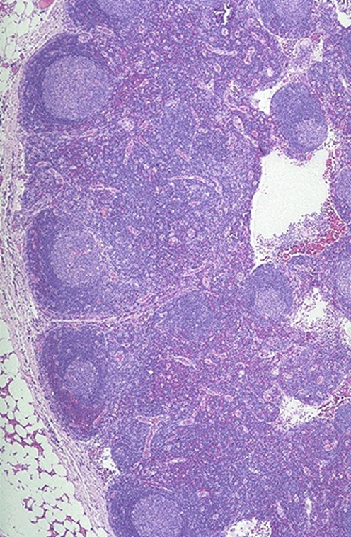
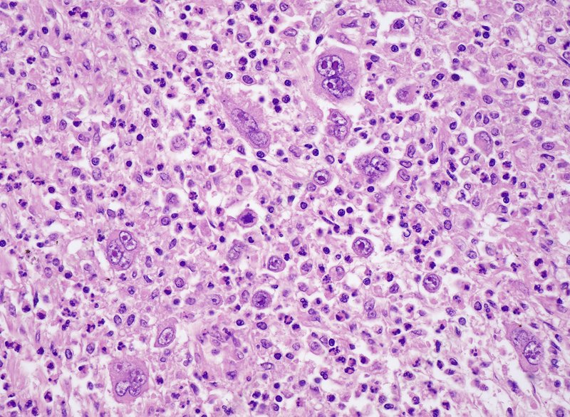
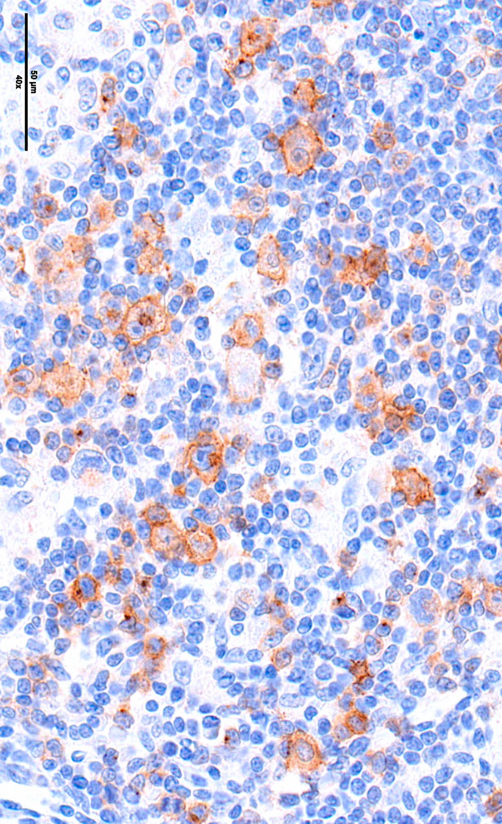
Ακολουθεί εξαίρεση λεμφαδένα μεσοθωρακίου

Slide 10
Ερώτηση
Ποια η διάγνωση
και ποιοι ιστολογικοί υποτύποι αυτής
έχουν τη χειρότερη πρόγνωση;

Slide 11
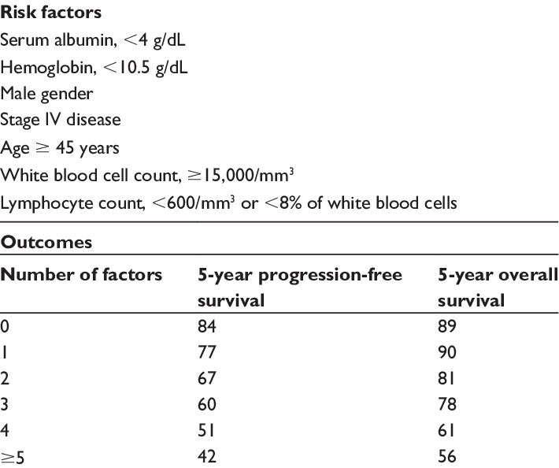
Απάντηση
Ο ασθενής εμφάνισε κλασικό λέμφωμα Hodgkin (CHL) του υποτύπου της μικτής κυτταροβρίθειας. Παρότι γενικά μια νόσος με ποσοστό ίασης άνω του 80%, προγνωστικός παράγοντας (μεταξύ άλλων, το στάδιο της νόσου) είναι και ο υποτύπος με τη μικτή κυτταροβρίθεια και τον λεμφοπενικό υποτύπο να έχουν τη χειρότερη πρόγνωση.

Slide 12
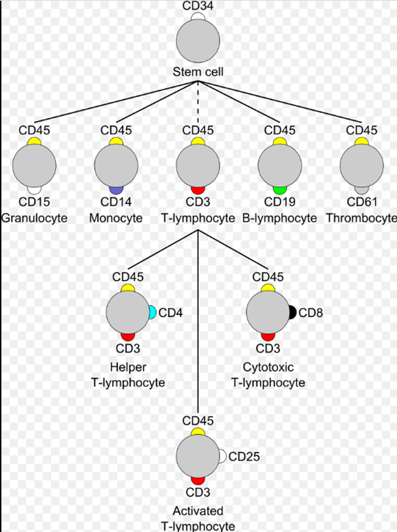
Κλινικό σκέλος
Περίπου το 90 - 95% των ασθενών με CHL πρώιμου σταδίου και το 80 - 85% με προχωρημένο στάδιο CHL ιώνται.
Η θεραπεία εξατομικεύεται σύμφωνα με καθορισμένες ομάδες κινδύνου, με βάση τους ακόλουθους προγνωστικούς παράγοντες:
Στάδιο Ann Arbor (ο πιο σημαντικός παράγοντας στάθμισης της πορείας του ασθενούς)
Ογκώδης μεσοθωρακική νόσος
Εξωλεμφαδενική συμμετοχή
Β συμπτώματα

Slide 13
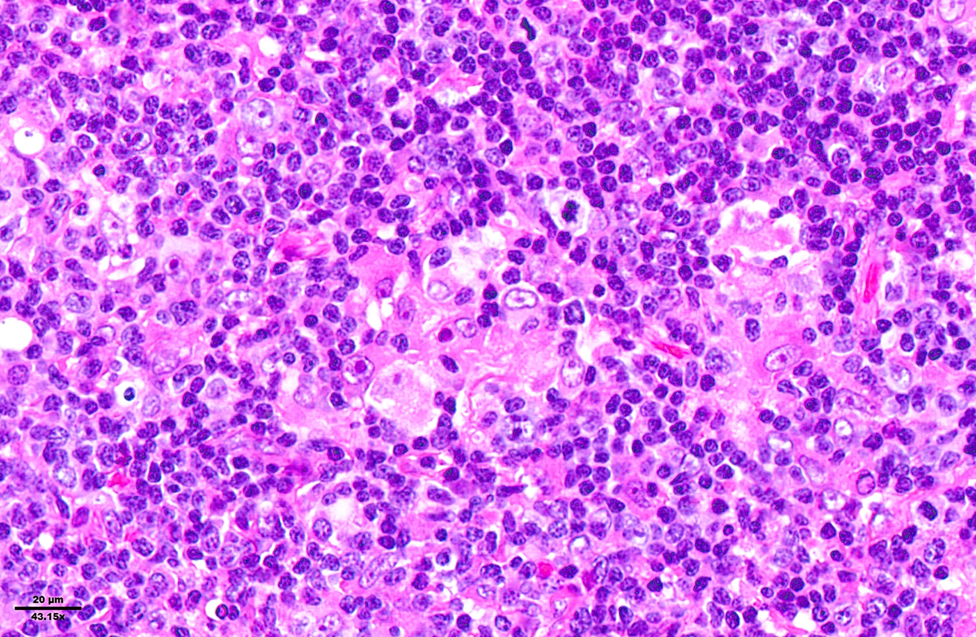
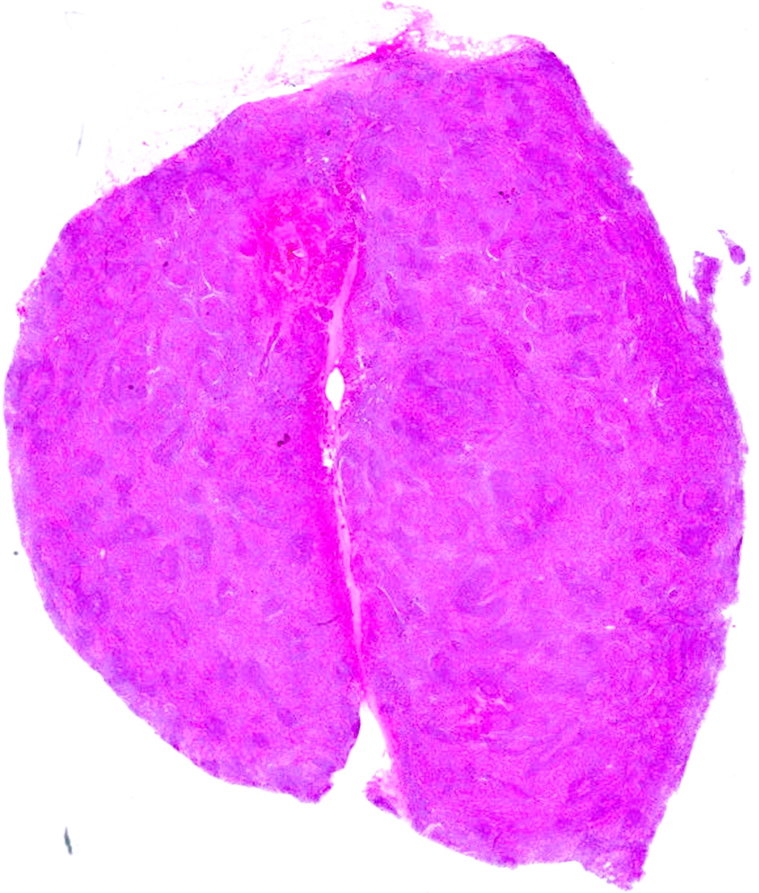
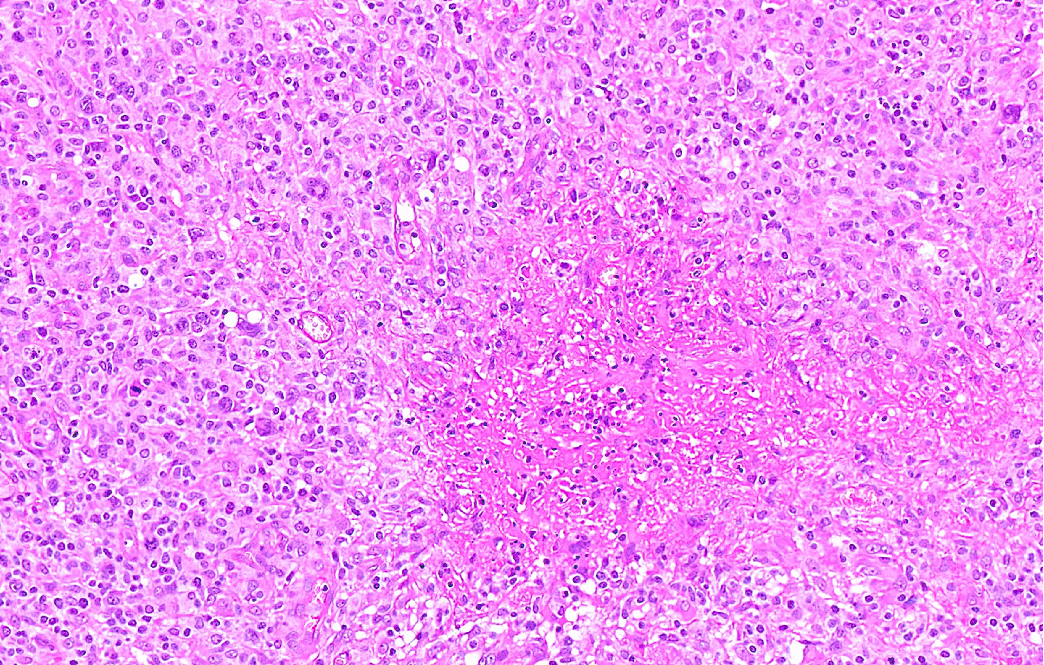
Παθολογοανατομική θεώρηση υποτύπου μικτής κυτταροβρίθειας CHL
Πρόκειται για λέμφωμα προαποπτωτικών Β κυττάρων που προέρχεται από Β κύτταρα του βλαστικού κέντρου. Ανευρίσκονται διάχυτα ή στις μεσοθυλακικές ζώνες κύτταρα HRS (<10% του συνόλου των κυττάρων) σε ένα αντιδραστικό, μικτό φλεγμονώδες μικροπεριβάλλον που αποτελείται από μικρά λεμφοκύτταρα κατά πλειονότητα CD4+, ηωσινόφιλα, πλασματοκύτταρα, ουδετερόφιλα και ιστιοκύτταρα και ινοβλάστες. Ανοσοφαινότυπος εν λόγω κυττάρων HRS: PAX5+(αμυδρά), CD30+, ΜUΜ1(+) μεταβλητή έκφραση των CD15 και CD20, CD45 (-), ελαφρές και βαριές άλυσοι ανοσοσφαιρινών (-) ∙ EBER+ στο 75% των περιπτώσεων. Στο 10% των περιπτώσεων εμπλέκεται ο οστικός μυελός. Ο εν γένει βασικός ανοσοφαινότυπος των κυττάρων HRS του CHL είναι ο εξής: CD45-, PAX5+, CD30+, CD15+

Slide 14
Αιμοποιητικό σύστημα Βραχεία παρουσίαση 2^{ου} περιστατικού
Ανδρέας Χ. Λάζαρης, Ιατρός - Ιστοπαθολόγος
Χαράλαμπος Χ. Μυλωνάς, Ιατρός – Ειδικός Παθολόγος

Slide 15
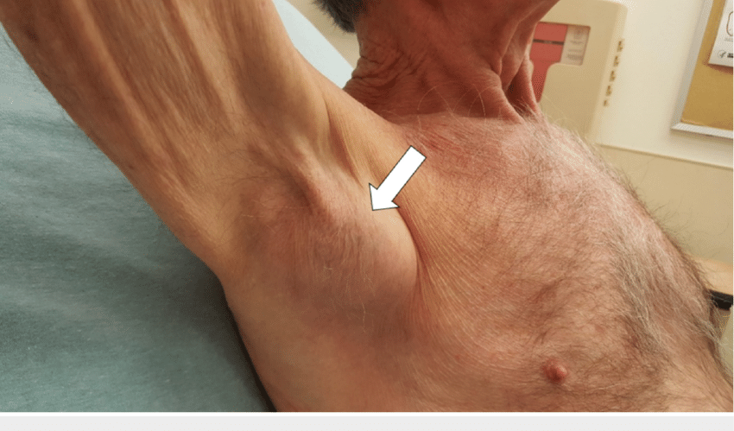
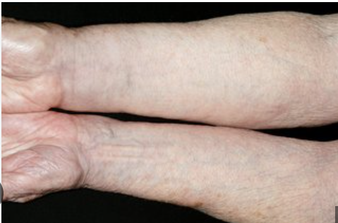
2^{ο} Περιστατικό
Ιστορικό:
Άνδρας 67 ετών, προσήλθε λόγω ταχέως διογκούμενης μάζας δεξιάς μασχαλιαίας χώρας από μηνός, με συνοδό οίδημα του σύστοιχου άκρου. Από μηνός, αναφέρει πυρετό και νυχτερινές εφιδρώσεις. Eλεύθερο το ατομικό αναμνηστικό του.
Κλινική εξέταση:
38 βαθμοί C πυρετός, ζυμώδες οίδημα
δεξιού άνω άκρου, ψηλαφητοί σκληροί
συμφυόμενοι λεμφαδένες, σχετικά
ευκίνητοι στην ψηλάφηση.
Εργαστηριακός έλεγχος:
LDH 2.500 IU/L (φ.τ.: <230)
CRP = 15 mg/dL (φ.τ.: <5)

Slide 16
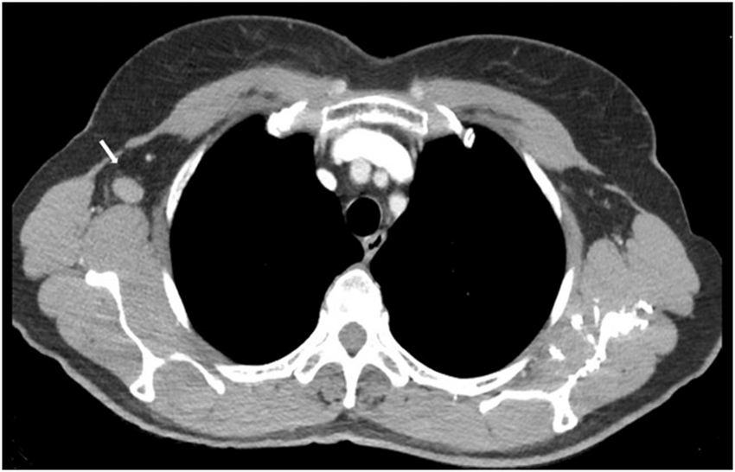
Αξονική τομογραφία του ασθενούς

Slide 17
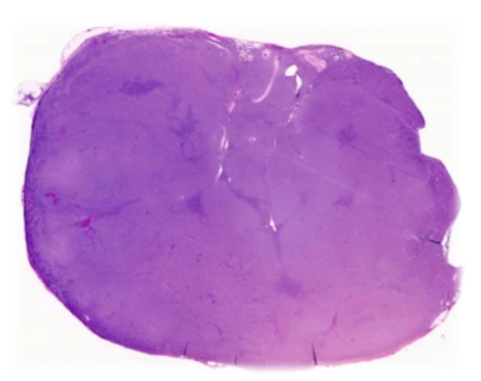
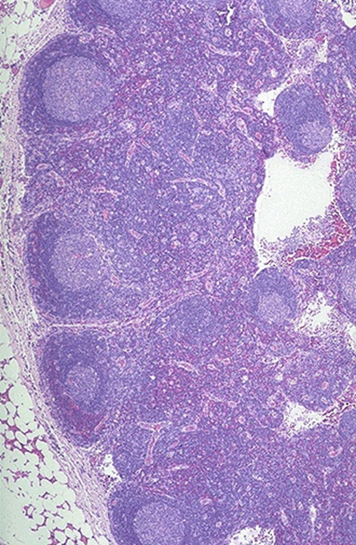
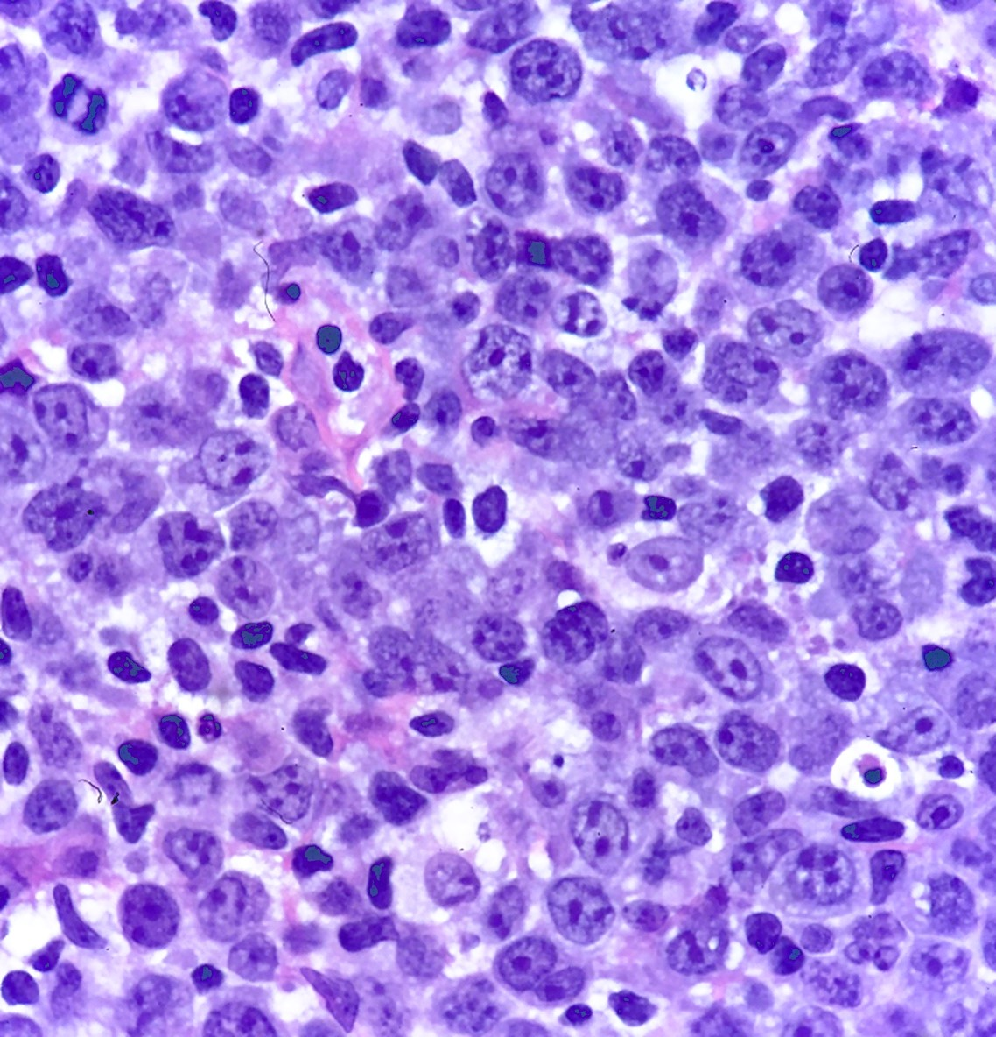
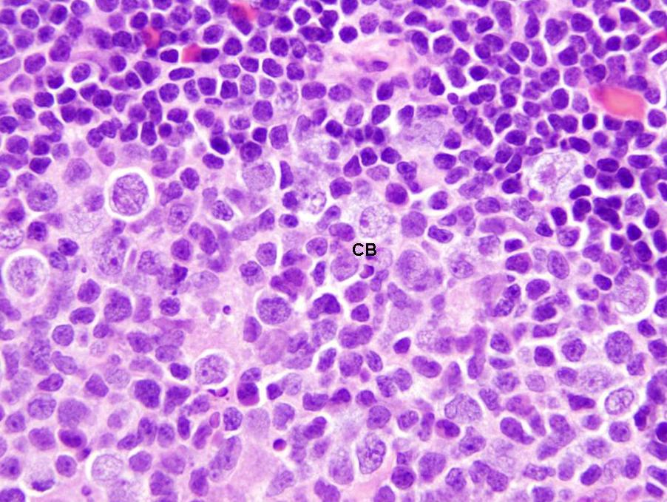
Χειρουργική αφαίρεση λεμφαδένα
Πλειόμορφοι πυρήνες, προεξέχοντα πυρήνια και φυσαλιδώδης χρωματίνη.

Slide 18
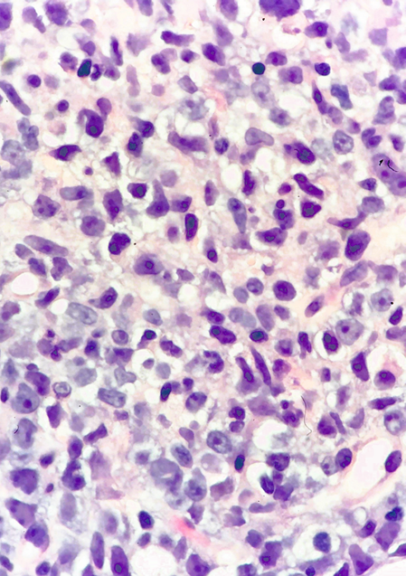
Με ανοσοϊστοχημεία, τα κακοήθη κύτταρα αποβαίνουν θετικά για CD20, CD5, CD10, BCL6 και MYC, ενώ αρνητικά για CD3, MUM1, BCL2, SOX11 και κυκλίνη D1.
Ο EBER ISH είναι αρνητικός.
Ο δείκτης κυτταρικού πολλαπλασιασμού Ki67 μετράται στο 90%.
Οι μελέτες FISH είναι αρνητικές για αναδιατάξεις των γονιδίων BCL2, BCL6 και MYC.

Slide 19
Ερώτηση
Ποια η νόσος του ασθενούς ;
Ποια βακτηριακή νόσο θα σκεφτόμασταν πριν τη λήψη της βιοψίας, εάν ο ασθενής είχε γάτα για κατοικίδιο;

Slide 20
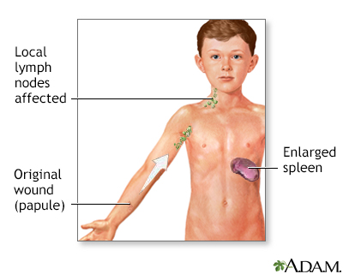
Ο ασθενής εμφάνισε διάχυτο μη Hodgkin λέμφωμα από μεγάλα Β κύτταρα, μη περαιτέρω ταξινομούμενο (DLBCL, NOS), με φαινότυπο Β κυττάρου βλαστικού κέντρου .
Η νόσος που θα σκεφτόμασταν αρχικά, πριν τη λήψη βιοψίας, εάν ο ασθενής ανέφερε τραυματισμό από γάτα, θα ήταν η νόσος εξ ονύχων γαλής που οφείλεται στο βακτήριο Bartonella henselae.

Slide 21
Κλινικό σκέλος

Slide 22
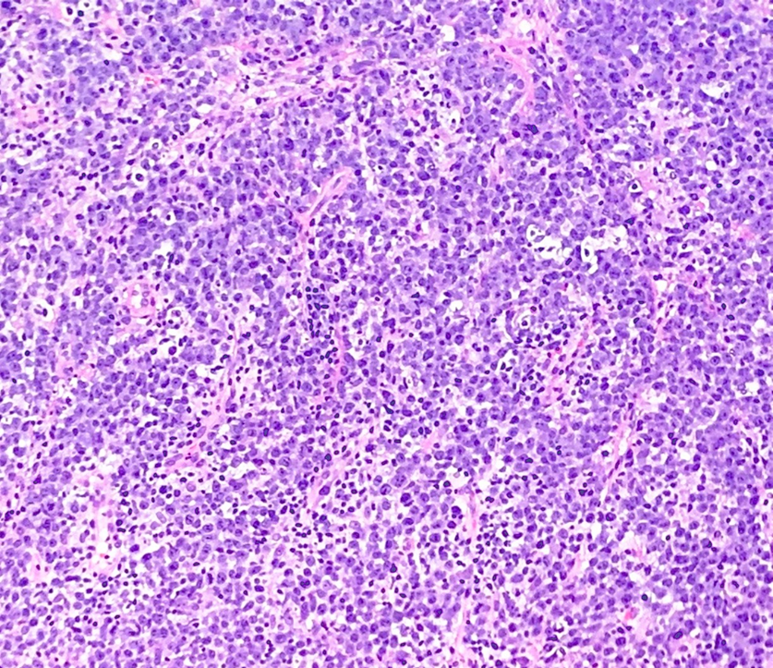
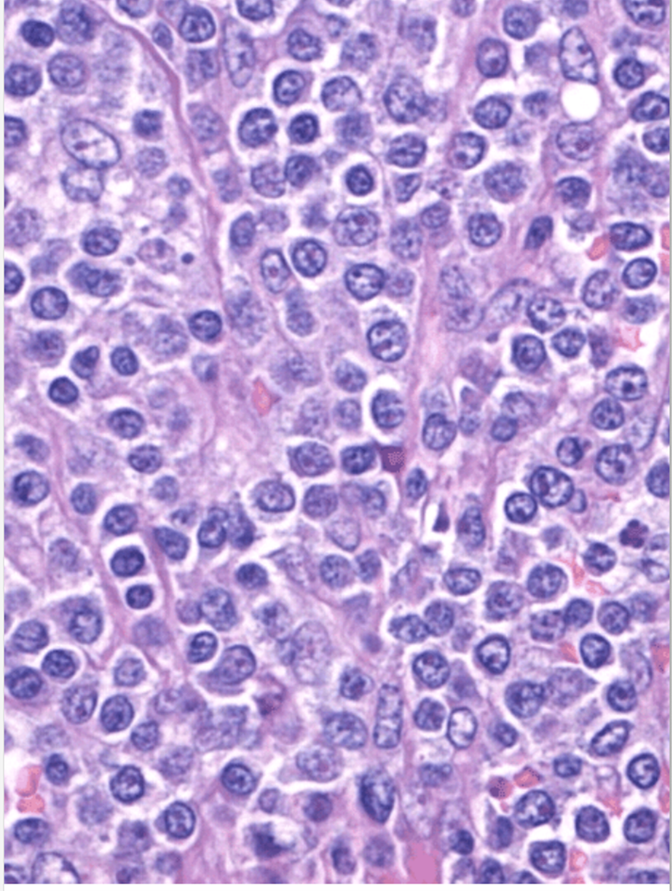
Παθολογοανατομική θεώρηση DLBCL, NOS Κατάλυση της αρχιτεκτονικής λόγω διάχυτης διήθησης από μεγάλα πλειόμορφα Β λεμφοειδή κύτταρα.
ΔΔ. Οι αρνητικές ανοσοχρώσεις για κυκλίνη D1 και SOX11 ουσιαστικά αποκλείουν το λέμφωμα των κυττάρων του μανδύα.
Το λέμφωμα Burkitt αποτελείται από κύτταρα ενδιάμεσου μεγέθους με στρογγυλούς πυρήνες που δεν έχουν σημαντικό πλειομορφισμό και έχουν δείκτη πολλαπλασιασμού Ki67 περίπου 100%

Slide 23
Αιμοποιητικό σύστημα Βραχεία παρουσίαση 3^{ου} περιστατικού
Ανδρέας Χ. Λάζαρης, Ιατρός - Ιστοπαθολόγος
Χαράλαμπος Χ. Μυλωνάς, Ιατρός – Ειδικός Παθολόγος

Slide 24
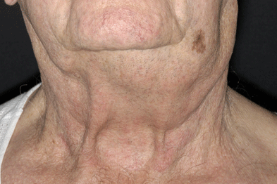
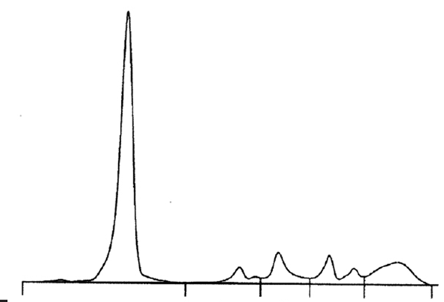
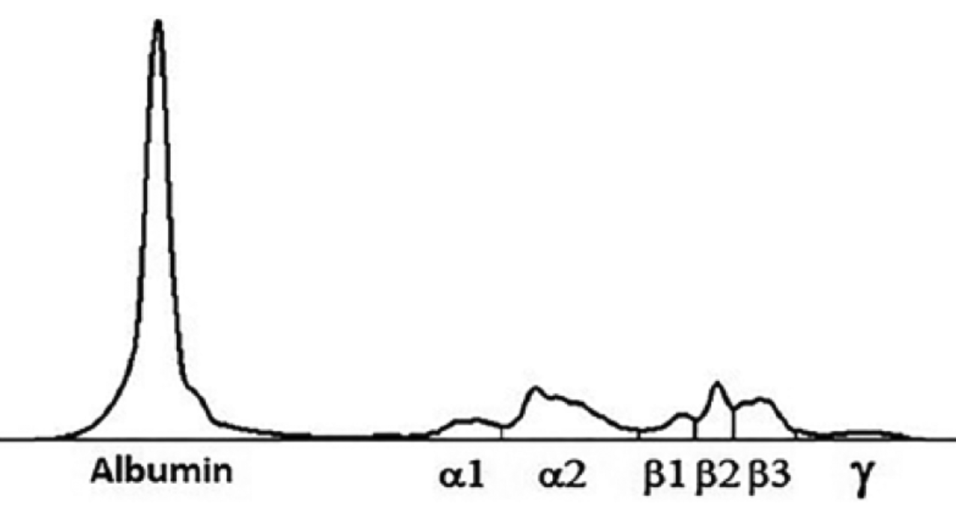
3^{ο} Περιστατικό
Ιστορικό:
Γυναίκα 75 ετών, προσέρχεται λόγω ανεύρεσης, σε τυχαίο έλεγχο, αυξημένου αριθμού λευκών αιμοσφαιρίων (40.000/mm3 με όριο τα 10.000). Δεν αναφέρει προβλήματα από το ατομικό αναμνηστικό της.
Κλινική εξέταση:
Απύρετη. Ψηλαφητοί λεμφαδένες σε τράχηλο, μασχάλες, βουβώνες, μικρού μεγέθους, ευκίνητοι, μη συμφυόμενοι
με τους γύρω ιστούς.
Bασικός εργαστηριακός έλεγχος:
Hct 36% (φ.τ.: 36-45)
Hb 12 mg/dL (φ.τ.: 12-15)
210.000 PLTs (φ.τ.: 250.000-400.000)
40.000 λευκά/κυβ.χιλ. (φ.τ.: 4.000-10.000)
1% ουδετερόφιλα
99% λεμφοκύτταρα,
χωρίς βλάστες

Slide 25
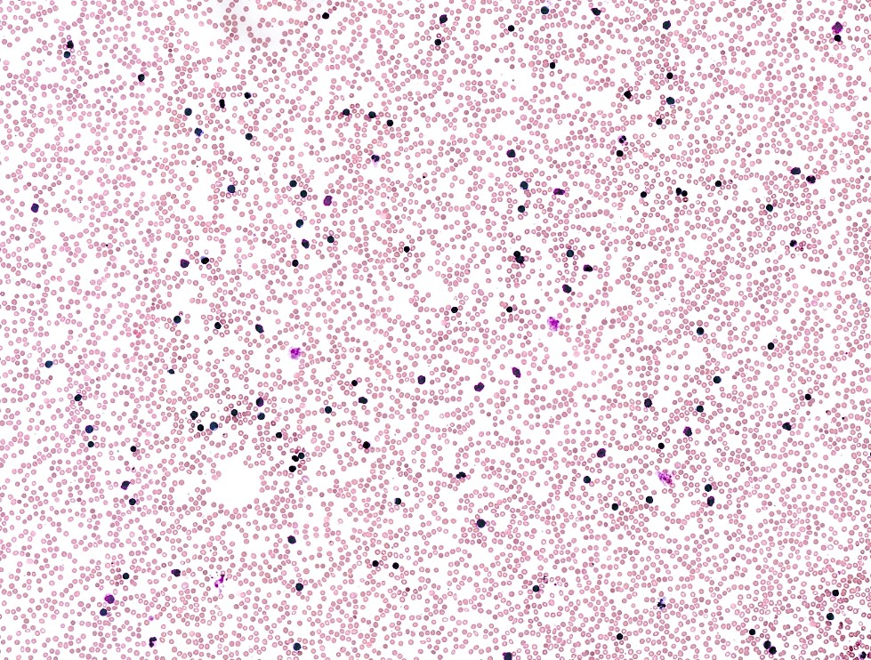
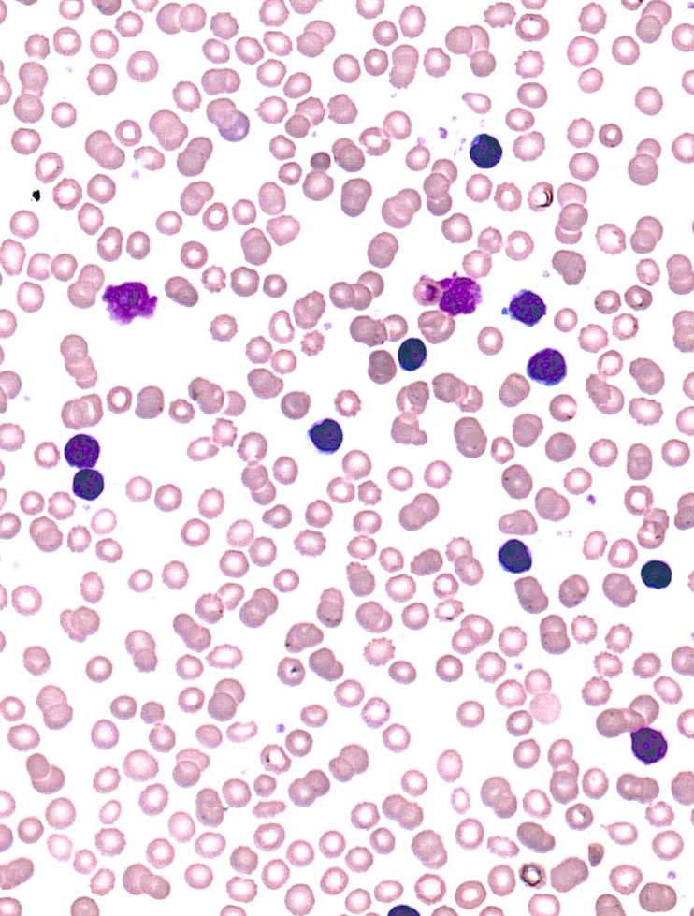
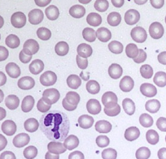
Επίχρισμα περιφερικού αίματος
Φυσιολογικό Ασθενούς

Slide 26
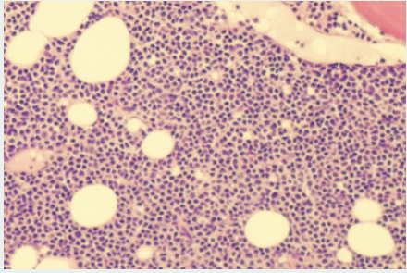
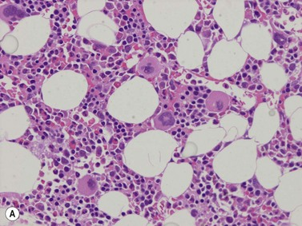
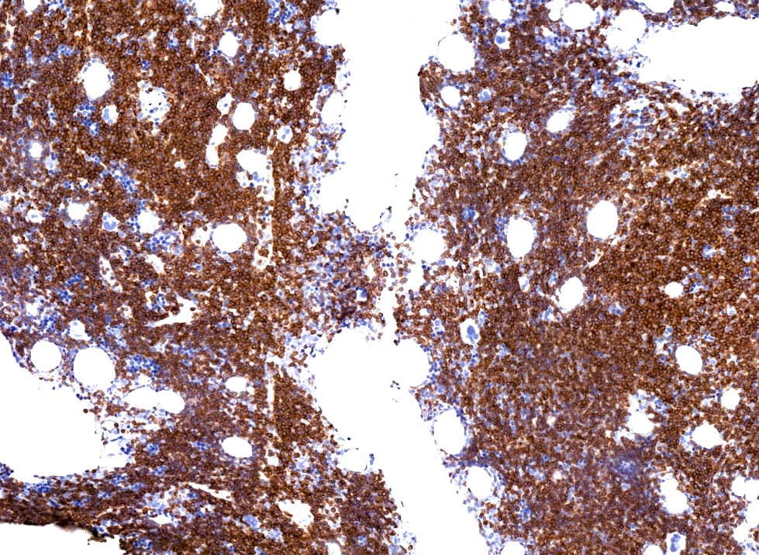
Bιοψία μυελού οστών. Α-Η & ανοσοχρώση του CD20
Φυσιολογικό Ασθενούς

Slide 27
Ερώτηση
Ποια η νόσος της ασθενούς και
ποια η 5ετής πρόγνωσή της;

Slide 28
Απάντηση
H ασθενής έπασχε από χρόνια λεμφοκυτταρική λευχαιμία (ΧΛΛ, CLL)/ (λεμφοκυτταρικό) λέμφωμα από μικρά Β κύτταρα (SLL) με κυκλοφορούν συστατικό∙ η συχνότερη λευχαιμία στους ενήλικες του Δυτικού κόσμου, η οποία έχει (σε πρώιμα στάδια) 5ετή επιβίωση άνω του 85%, χωρίς θεραπευτική παρέμβαση επί απουσίας κλινικής προόδου της νόσου. Σε προχωρημένα στάδια π.χ. με εκδήλωση σημείων ανεπάρκειας μυελού ή εκτροπή σε DLBCL, γίνεται έναρξη κατάλληλης θεραπείας.

Slide 29
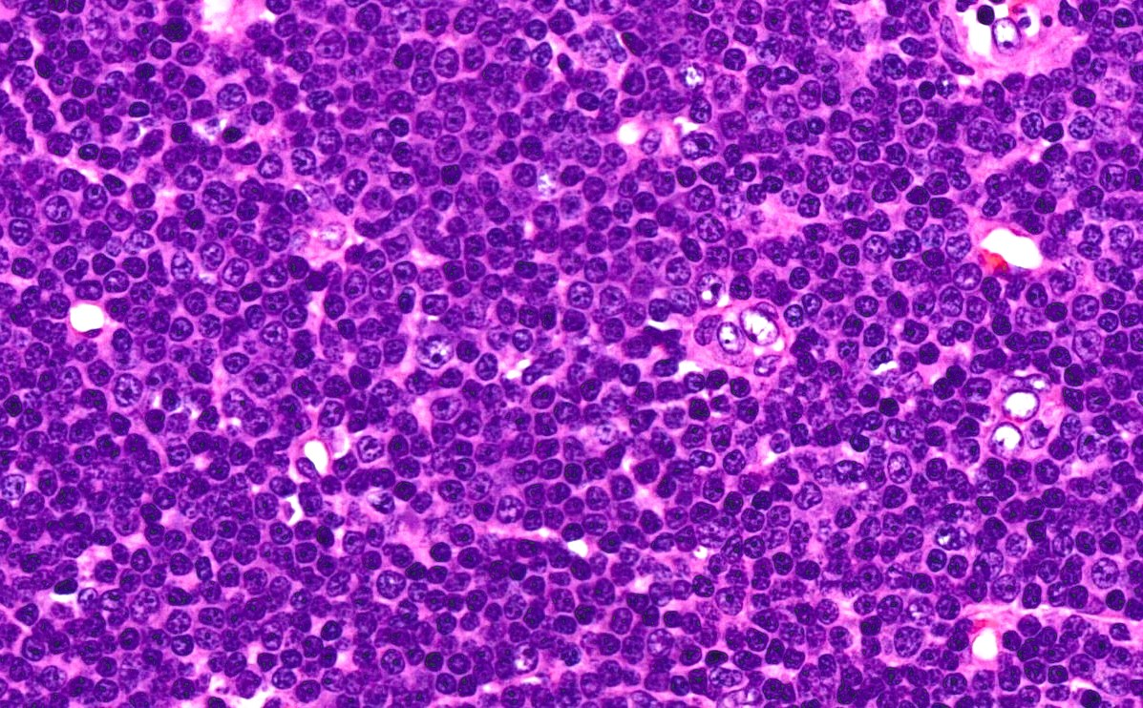
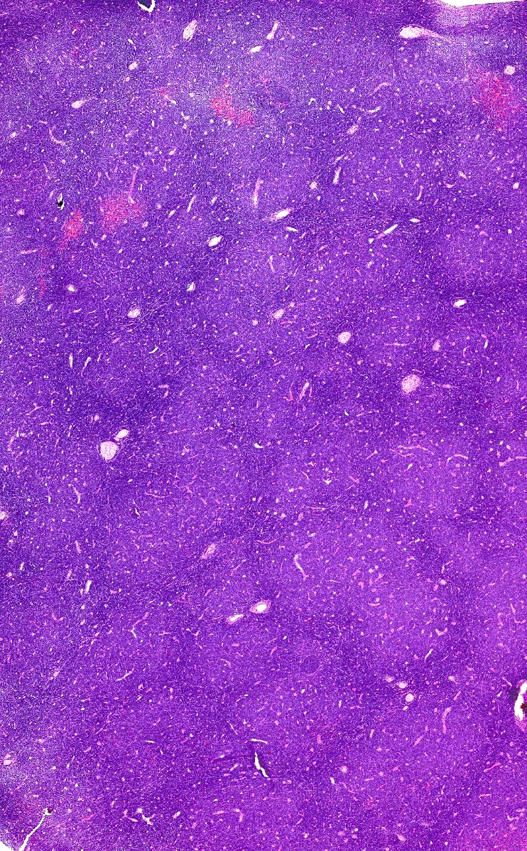
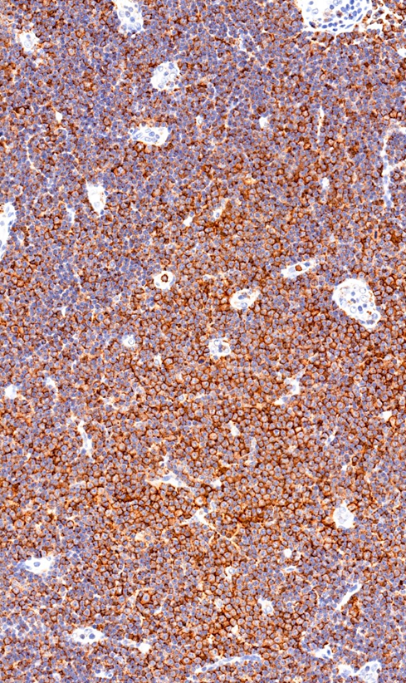
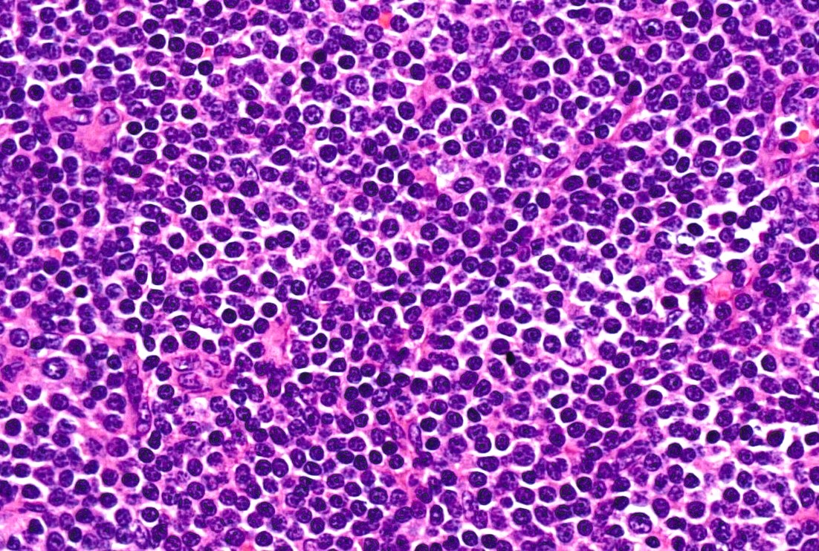
Παθολογοανατομική θεώρηση CLL/SLL
Ήπιο μη Hodgkin λέμφωμα με κλωνικό πολλαπλασιασμό ώριμων Β κυττάρων με χαρακτηριστικό θετικό ανοσοφαινότυπο στους δείκτες CD19, CD5 (βλ. δεξ. εικ. ανοσοχρώσης), CD20, CD23, και CD200. Δύο τύποι με διακριτή βιολογική συμπεριφορά με βάση την κατάσταση μετάλλαξης του αναδιαταγμένου γονιδίου IGH∙ δυσμενής η απουσία μετάλλαξης.
Ιστολογικά, διάχυτη διήθηση από μικρά, ώριμα λεμφοκύτταρα με στρογγυλό πυρήνα, συσσωματωμένη χρωματίνη με μόνο μικρά ή καθόλου πυρήνια και λιγοστό κυτταρόπλασμα (κάτω μεσαία εικ.). Ασαφώς καθορισμένα, ωχρά κέντρα πολλαπλασιασμού (ψευδοθυλάκια, αριστ. & πάνω μεσαία εικ.) είναι κοινά, αποτελούμενα από προλεμφοκύτταρα και παραανοσοβλάστες. Μυελός των οστών με οζώδη ή, όπως στην εν λόγω ασθενή, διάχυτη διήθηση.

Slide 30
Αιμοποιητικό σύστημα Βραχεία παρουσίαση 4^{ου} περιστατικού
Ανδρέας Χ. Λάζαρης, Ιατρός - Ιστοπαθολόγος
Χαράλαμπος Χ. Μυλωνάς, Ιατρός – Eιδικός Παθολόγος

Slide 31
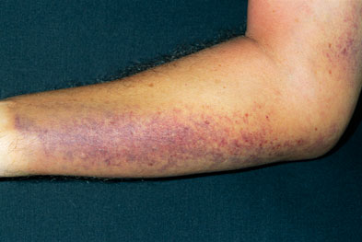
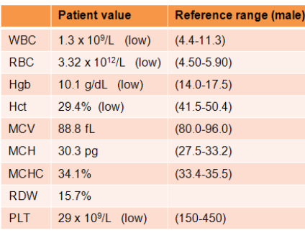
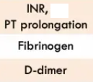
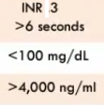
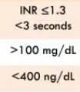
4^{ο} Περιστατικό
Ιστορικό:
Άνδρας 40 ετών, διακομίζεται με επιδεινούμενη αδυναμία και πυρετό από ημερών. Αναφέρει επίσης εμφάνιση αυτόματων εκχυμώσεων. Έχει ελεύθερο ατομικό αναμνηστικό.
Κλινική εξέταση:
38 βαθμοί Κελσίου θερμοκρασία, ωχρότητα
δέρματος και επιπεφυκότων, παρουσία
εκχυμώσεων διάχυτα στον κορμό και πετεχειών.
Εργαστηριακός έλεγχος:
Ασθενούς
Φυσιολογικό

Slide 32
Επίχρισμα περιφερικού αίματος
Φυσιολογικό Ασθενούς

Slide 33
Οστεομυελική βιοψία Θετική για μετάλλαξη για το υβριδικό γονίδιο t(15;17) / PML::RARA μετά από (ποσοτική, σε πραγματικό χρόνο) RT-PCR (ή FISH)
Φυσιολογικό Ασθενούς

Slide 34
Ερώτηση
Ποια η νόσος του ασθενούς
και ποια ειδική θεραπεία υπάρχει
για τον συγκεκριμένο υποτύπο της;

Slide 35
Απάντηση
Ο ασθενής εμφάνισε οξεία μυελογενή λευχαιμία (ΟΜΛ) και, πιο συγκεκριμένα, ΟΜΛ με PML::RARA, τέως υποτύπος Μ3 ή αλλιώς οξεία προμυελοκυτταρική λευχαιμία (ΟΠΜΛ). Στον συγκεκριμένο υποτύπο ανιχνεύεται η μετάλλαξη t(15;17) / PML::RARA, όπως εν προκειμένω. Παρακλινικά, παρατηρείται συχνά πανκυτταροπενία (άρα όχι αυξημένος αριθμό λευκών αιμοσφαιρίων στο περιφερικό αίμα) και διάχυτη ενδαγγειακή πήξη, η οποία μπορεί να αποβεί θανατηφόρα. Απαιτείται έγκαιρη θεραπεία με all-trans ρετινοϊκό οξύ και τριοξείδιο του αρσενικού για έλεγχο της νόσου και ορισμένοι ασθενείς γλιτώνουν ακόμα και την κυτταροτοξική χημειοθεραπεία με αυτόν τον τρόπο.
Στο 70% η 5ετής επιβίωση στην ΟΜΛ με 50% ίαση, ενώ άνω του 95% η 5ετής επιβίωση και η ίαση στην ΟΠΜΛ.
Σημασία έχει να αναφερθεί ότι η λευχαιμία αναφέρεται στην παρουσία άνω των 20% βλαστών στον μυελό των οστών και, τις περισσότερες φορές, αυτό συμβαίνει και στο αίμα, αλλά όχι πάντα.

Slide 36
Αιματολογική θεώρηση

Slide 37
Παθολογοανατομική θεώρηση ΟΜΛ με PML::RARA
Οξεία μυελογενής λευχαιμία (ΟΜΛ) με επικράτηση μη φυσιολογικών προμυελοκυττάρων και σύντηξη του γονιδίου της προμυελοκυτταρικής λευχαιμίας (PML) με το γονίδιο του υποδοχέα ρετινοϊκού οξέος άλφα (RARA). Δύο μορφολογικές παραλλαγές [υπερκοκκώδης (κλασικός) και μικροκοκκώδης, ο τελευταίος με συνοδό λευκοκυττάρωση).
Υπερκοκκώδης
οξεία προμυελοκυτταρική λευχαιμία:
Τα μη φυσιολογικά προμυελοκύτταρα ποικίλλουν σε μέγεθος και σχήμα, συχνά με νεφρoειδείς ή δίλοβους πυρήνες. Κυτταρόπλασμα γεμάτο με μεγάλα κοκκία, που χρωματίζονται έντονο ροζ, κόκκινο ή μοβ. Ραβδία Auer, συχνά σε δέσμες. Μπορεί να διακρίνονται μυελοβλάστες με ραβδία Auer.

Slide 38
Αιμοποιητικό σύστημα Βραχεία παρουσίαση 5^{ου} περιστατικού
Ανδρέας Χ. Λάζαρης, Ιατρός - Ιστοπαθολόγος
Χαράλαμπος Χ. Μυλωνάς, Ιατρός - Ειδικός Παθολόγος

Slide 39
5^{ο} Περιστατικό
Ιστορικό:
Γυναίκα 70 ετών, με ελεύθερο ατομικό αναμνηστικό, προσέρχεται λόγω παραισθησιών (αιμωδίες, αίσθημα καύσου) με συνοδό άλγος άνω και κάτω άκρων περιφερικά, κυρίως το βράδυ. Αναφέρει επίσης προοδευτικά επιδεινούμενη αδυναμία και αίσθημα κόπωσης από μηνών.
Κλινική εξέταση:
Ωχρότητα δέρματος και επιπεφυκότων.
Υπαισθησία σε ψηλάφηση και μειωμένη αντίληψη
θερμού/ψυχρού. Η ασθενής αναφέρει
καυστικό άλγος δακτύλων.
Εργαστηριακός έλεγχος:
Αιματοκρίτης 30% (φ.τ.: 36-45)

Slide 40
Ηλεκτροφόρηση πρωτεϊνών ορού
Φυσιολογικό Ασθενούς

Slide 41
Bιοψία οστικού μυελού. Α-Η & ανοσοχρώση CD20 (+), [CD3, CD10, CD5 & CD23 (-)]
Ενδοκυτταροπλα-σματικό έγκλειστο με εγκόλπωση εμπλέκουσα τον πυρήνα: σωμάτιο Dutcher
Φυσιολογικό Ασθενούς

Slide 43
Ερώτηση
Ποια η νόσος της ασθενούς και
ποιες άλλες κλινικές εκδηλώσεις μπορούσε να έχει εμφανίσει;

Slide 44
Απάντηση
Η ασθενής έπασχε από λεμφοπλασματοκυτταρικό λέμφωμα
(αλλιώς ονομαζόμενο ως «Μακροσφαιριναιμία Waldestrom»).
Σε αντίθεση με το πολλαπλούν μυέλωμα, η παρούσα νόσος δεν κάνει λυτικές αλλοιώσεις στα οστά ή υπερασβεστιαιμία.
Οι κλινικές εκδηλώσεις της παρούσας νόσου
μπορούν αδρά να χωριστούν σε 3 κατηγορίες:
Καταστολή του μυελού από το νεόπλασμα: αναιμία (συχνή), άλλες κυτταροπενίες
Υπεργλοιότητα (λόγω αυξημένης ποσότητας IgM): νευρολογικά συμπτώματα, οφθαλμικά συμπτώματα, αιμορραγίες (ΕΠΕΙΓΟΝ)
Άμεση δράση του IgM αντισώματος: αυτοάνοση αιμολυτική αναιμία λόγω ψυχροσυγκολλητινών, περιφερική νευροπάθεια

Slide 46
Η ΔΔ του πλασματοκυτταρικού μυελώματος από ένα μη Hodkin λέμφωμα ώριμων Β κυττάρων με εκτενή πλασματοκυτταρική διαφοροποίηση (και επίσης ανίχνευση μονοκλωνικής παραπρωτεϊνης στον ορό), είτε λεμφοπλασματοκυτταρικό (βλ. παρακάτω εικόνες) είτε της οριακής ζώνης είναι ουσιώδης λόγω της γενικά διαφορετικής θεραπευτικής προσέγγισης. Στα εν λόγω μη Hodgkin λεμφώματα ταυτοποιείται μονοκλωνικός Β κυτταρικός πληθυσμός (CD20+), ενώ τα ανευρισκόμενα πλασματοκύτταρα (CD20-), σε αντίθεση με εκείνα του πλασματοκυτταρικού μυελώματος, αποβαίνουν θετικά στον ανοσοδείκτη CD19 και αρνητικά στον CD56. Επί παρουσίας όμως της t(11:14), τα κύτταρα ενός αμιγώς πλασματοκυτταρικού νεοπλάσματος αποβαίνουν θετικά στο CD19 ! και στο CD20 !, αποκτώντας έκφραση δεικτών Β κυττάρων. Κλινική συνεκτίμηση εκ των ων ουκ άνευ.
Η εικονιζόμενη βιοψία του μυελού των οστών έδειξε διάχυτη διήθηση από μικρά ώριμα λεμφοειδή κύτταρα αναμεμειγμένα με διάσπαρτα πλασματοκυτταροειδή λεμφοκύτταρα (Α-Η).

Slide 47
Παθολογοανατομική θεώρηση LPL
Το λεμφοπλασματοκυτταρικό λέμφωμα (LPL) είναι ένα Β-κυτταρικό μη Hodgkin λέμφωμα μικρών λεμφοκυττάρων, πλασματοκυτταροειδών λεμφοκυττάρων και πλασματοκυττάρων. Συνήθως εμπλέκει τον μυελό των οστών, συχνά σε >10% της έκτασής του στη βιοψία∙ μερικές φορές, λεμφαδένες και τον σπλήνα. Δεν πληροί τα κριτήρια για οποιοδήποτε άλλη νεοπλασία εκ μικρών λεμφοκυττάρων. Μακροσφαιριναιμία Waldenström (WM): LPL που εμπλέκει τον μυελό των οστών και σχετίζεται με παρουσία μονοκλωνικής παραπρωτεΐνης IgM, οποιασδήποτε συγκέντρωσης, στο αίμα και στα ούρα.
Η MYD88 θεωρείται η οδηγός μετάλλαξη και ανιχνεύεται στο 93 - 97% των ασθενών με LPL/WM, χωρίς όμως 100% ειδικότητα. Η συγκεκριμένη μετάλλαξη οδηγεί σε δομική ενεργοποίηση της οδού NFkB.
Διαφορική διάγνωση
IgM μονοκλωνική γαμμαπάθεια απροσδιόριστης σημασίας (IgM MGUS):
Πρέπει να πληρούνται και τα εξής 3 κριτήρια: Μονόκλωνη πρωτεΐνη ορού IgM < 3 gm/dL. Λεμφοπλασματοκυτταρική διήθηση μυελού των οστών < 10%. Απουσία ενδείξεων αναιμίας, σχετιζομένων με τη νόσο συμπτωμάτων, υπεργλοιότητας, λεμφαδενοπάθειας ή ηπατοσπληνομεγαλίας που να μπορούν να αποδοθούν στην υποκείμενη λεμφοϋπερπλαστική διαταραχή.
IgG και IgA MGUS:
Πιο στενά σχετιζόμενη με το πλασματοκυτταρικό μυέλωμα. Απουσία MYD88.
Χρόνια λεμφοκυτταρική λευχαιμία (ΧΛΛ) / Μη Hodgkin B λέμφωμα από μικρά λεμφοκύτταρα:
Λέμφωμα Β κυττάρων που αποτελείται από μικρές ώριμες μορφές λεμφοκυττάρων. Συχνά συνεκφράζει CD20 (έστω αμυδρά) , CD5 και CD23 με κυτταρομετρία ροής. Συχνή η λεμφαδενική προσβολή με γενικευμένη λεμφαδενοπάθεια, ιστολογικά συχνός ακαθόριστα οζώδης πολλαπλασιασμός με αναγνωρίσιμα κέντρα ψευδοπολλαπλασιασμού∙ τα τελευταία απουσιάζουν στο LPL / WM. Συχνή η προσβολή του περιφερικού αίματος, ώριμη λεμφοκυττάρωση με συσσωματωμένη χρωματίνη (μοτίβο χρωματίνης μπάλας ποδοσφαίρου), > 5.000/uL νεοπλασματικά Β κύτταρα, ο φαινότυπος ΧΛΛ απαιτείται για τη διάγνωση της ΧΛΛ. Συνήθως απουσιάζει η μετάλλαξη MYD88.
Λέμφωμα οριακής ζώνης (MZL):
Λέμφωμα Β κυττάρων με μονοκυτταρική ή πλασματοκυτταροειδή διαφοροποίηση. Ανοσοφαινοτυπικά παρόμοιο με το LPL / WM, δηλ. τριπλά αρνητικό για CD5, CD10 και CD23. Συμμετοχή μυελού των οστών με κυρίως διάμεσo και ενδοκολποειδές πρότυπο διήθησης. Η συμμετοχή των λεμφαδένων, του σπλήνα και εξωλεμφαδενικών θέσεων μπορεί να δυσχεράνει τη διάκριση του MZL από το LPL / WM. Η παρουσία της μετάλλαξης MYD88 L265P ευνοεί το LPL / WM έναντι του MZL. Η πλασματοκυτταροειδής διαφοροποίηση με σωμάτια Dutcher είναι λιγότερο συχνή στο MZL απ’ότι στο LPL.

